Slide 1
三角測量の原理
P(X,Y,Z)
左画面C₁
p_{l}(x_{l}, y_{l})
右画面C₂
１、カメラモデルの作成
既知の位置に既知の物体を置き、それらの左右画面への映り方から、 F₁、F₂の位置やC₁、C₂の位置、向きを計測できる。
P_{ｒ}(x_{r}, y_{r})
２、Pの空間位置を求める
空間中の点P、左右画面C₁、C₂に映る、p_{l}、p_{r}の位置が画像処理より分かったとする、まだF₁、F₂の空間位置を既知とする、 F₁ p_{l} とF₂ p_{r}の交点として求めることができる。
F1
右光学中心
F2
F₁、F₂:カメラC₁、C₂のレンズ中心
谷内田：視覚を用いた3次元位置・形状とその応用、システムと制御、 vol.29, No.10, pp.631-638, 1985年10月
Notes:
三角測量が二つの段階を構成される、カメラモデルの作成とP点空間位置を求める。

Slide 2
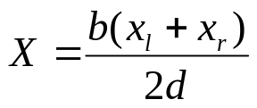
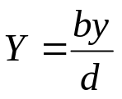
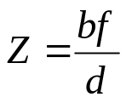
平行ステレオ
P(X,Y,Z)
p_{l}(x_{l}, y_{l})
P_{ｒ}(x_{r}, y_{r})
f
Y
Z
X
f
b
右光学中心
f:焦点距離
b:基線長
出口光一郎：“ロボットビジョンの基礎”、 pp.34-35, コロナ社 2000年7月
Notes:
同じ内部パラメータを持つ2台のカメラを、光軸の方向をそろえ、視点（光学中心）高さもそろえて置いたステレオを平行ステレオ、まだは、ベースラインステレオという。

Slide 3
マルチベースライン
P(X,Y,Z)
左画面C₁
p_{l}(x_{l}, y_{l})
右画面C₂
１、カメラモデルの作成
既知の位置に既知の物体を置き、それらの左右画面への映り方から、 F₁、F₂の位置やC₁、C₂の位置、向きを計測できる。
P_{ｒ}(x_{r}, y_{r})
２、Pの空間位置を求める
空間中の点P、左右画面C₁、C₂に映る、p_{l}、p_{r}の位置が画像処理より分かったとする、まだF₁、F₂の空間位置を既知とする、 F₁ p_{l} とF₂ p_{r}の交点として求めることができる。
F1
右光学中心
F2
F₁、F₂:カメラC₁、C₂のレンズ中心
谷内田：視覚を用いた3次元位置・形状とその応用、システムと制御、 vol.29, No.10, pp.631-638, 1985年10月
Notes:
三角測量が二つの段階を構成される、カメラモデルの作成とP点空間位置を求める。

